Slide 1
Zinātnieku brokastis
Pētniecības iespējas novecošanās jautājumos
Signe Tomsone , asoc.profesore,
Rehabilitācijas fakultāte
6. maijs, 2020

Slide 2
Novecošana globāli
Mazu bērnu un vecāka gadagājuma iedzīvotāju īpatsvara izmaiņas globālajā populācijā, laika posmā 1950- 2050.
Dati: UN, World population prospects: The 2010 revision

Slide 3
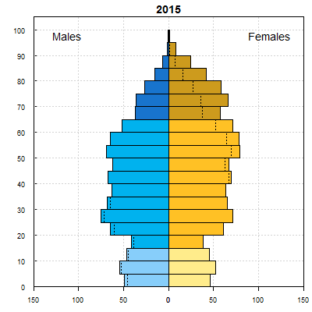
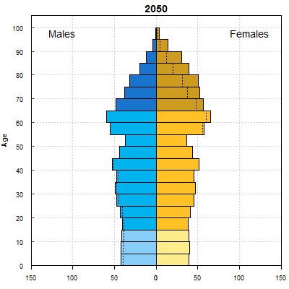
A Novecošana Latvijā and projection

Slide 4
Novecošana…
Vispārīgs, dabisks process
Bioloģiskas pārmaiņas
Psiholoģiskas pārmaiņas
Sociālas pārmaiņas
Dati: Subjektīvā vecuma robeža, kad jaunība beidzas un vecums sākas, Eiropas sociālā pētījums
Notes:
As human beings grow older, they go through different phases or stages of life. It is helpful to understand aging in the context of these phases as aging is not simply a physiological process.
As Riley (1978) notes, the process of aging is a lifelong process and entails maturation and change on physical, psychological, and social levels. Age, much like race, class, and gender, is a hierarchy in which some categories are more highly valued than others.
The term senescence refers to the aging process, including biological, emotional, intellectual, social, and spiritual changes.
The older adult population can be divided into three life-stage subgroups: the young-old (approximately 65–74), the middle-old (ages 75–84), and the old-old (over age 85).
Svarīgas tēmas izpētei:
Darba dzīve
Mūžizglītība
Mājoklis un tā apkaime
Ģimenes centrālā loma
Veselības un aprūpes sistēma
Fiziskā, sociālā un tehnoloģiskā saikne

Slide 5

Novecošana, PVO stratēģija
Aktīvas vecumdienas: politikas vadlīnijas, 2002
Process, lai optimizētu iespējas veselībai, dalībai un drošībai un nodrošinātu dzīves kvalitāti cilvēkam novecojot.
Veselīga novecošana, Novecošanas un veselības globālā stratēģija un darbības plāns, 2016- 2020
Process, kurā tiek attīstītas un uzturētas indivīda funkcionālās spējas dzīves kvalitātes un labklājības nodrošināšanai vecumdienās.
Notes:
“Veselība” attiecas uz fizisko, garīgo un sociālo labklājību kā tas ir skaidrots veselības PVO definīcijā. Aktīvu vecumdienu politikas vadlīnijās psihiskās veselības un sociālos kontaktus veicinošām programmām ir tikpat liela nozīme kā tām, kuras veicina fizisko veselību.
“Aktīvs” attiecas uz nepārtrauktu līdzdalību sociālajās, ekonomiskajās, kultūras, garīgajās un pilsoniskajās norisēs, ne tikai uz spēju būt fiziski aktīvam vai saglabāt darbaspējas.
Saglabāt autonomiju un neatkarību personai novecojot ir viens no galvenajiem mērķiem gan indivīdiem gan politikas veidotājiem.
Novecošana notiek noteiktā kontekstā, kas ietver arī citus cilvēkus- draugus, kolēģus, kaimiņus un ģimenes locekļus. Tāpēc savstarpēja atkarība (interdependence) tāpat kā starppaaudžu solidaritāte ir svarīgi aktīvu vecumdienu elementi.

Slide 6
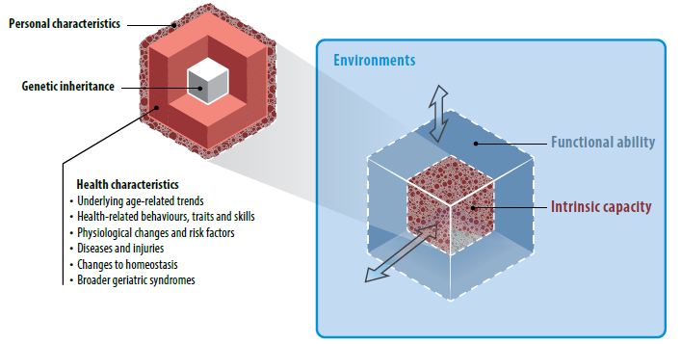
Veselīga novecošana, PVO, 2015
Dati: Report on Ageing and Health. WHO, 2015
Notes:
Healthy ageing as the process of developing and maintaining the functional ability that enables wellbeing in older age.
Every older person is different and health is crucial how we experience older age.
Report on Ageing and Health. WHO, 2015.

Slide 7
Veselīga novecošana, PVO, 2015
Dati: Report on Ageing and Health. WHO, 2015
Notes:
Uzskati un attieksme par novecošanu un senioriem
Pieejama un atbalstoša vide
Veselības aprūpes sistēma, orientēta un senioru vajadzībām atbilstoša
Ilgtermiņa aprūpes sistēmas

Slide 8
Regulāri pētījumi Latvijā, ar vecāka gadagājuma iedzīvotāju līdzdalību
Pētījums | Dalībnieki | Tēmas | Dati
Latvijas iedzīvotāju veselību ietekmējošo paradumu pētījums, FINBALT (SPKC) | Latvijas iedzīvotāji vecumā 15 – 74 gadi (kopš 2016, iepriekš 15- 64 gadi) | Sociāldemogrāfiskais raksturojums Ar veselību saistītā uzvedība Veselību ietekmējošie paradumi, smēķēšana un alkohola patēriņš, uzturs, fiziskās aktivitātes Veselības aprūpes pakalpojumi un veselības aprūpes politika | Primāri dati
Vecāka gadagājuma iedzīvotāji Latvijā (Centrālā statistikas pārvalde) | Latvijas iedzīvotāji vecumā 65 gadi un vairāk | Demogrāfiskais raksturojums Ekonomiskā aktivitāte, ienākumi un patēriņš Mājoklis Veselības stāvoklis Sociālā drošība | Sekundāri dati

Slide 9
Pētniecības metodes pētījumos ar vecāka gadagājuma iedzīvotāju līdzdalību
Kvantitatīvas pētniecības metodes | FINBALT SHARE
Kvalitatīvas pētniecības metodes | Maija Jankovska Vecumdienas. Pētījums par senioru dzīvi Latvijā, 2019 Pētījums par senioru dzīvi Latvijā ar mērķi tuvināt skatienu konkrētu veco cilvēku dzīvei, izgaismojot to, kā viņi vada savas vecumdienas, kas viņiem ir svarīgi, kas sagādā raizes, kas - priekus.
Jauktās pētniecības metodes | Signe Tomsone Aspects of home and healthy ageing among very old Europeans: a Latvian perspective, 2010 Promocijas darbs, pamatojoties uz datiem projektā “Enabling Autonomy, Participation, and Well-Being in Old Age: The Home Environment as a Determinant for Healthy Ageing”

Slide 10
«Mēs nemaināmies, kļūstot vecāki. Mēs tikai vairāk kļūstam mēs paši....»
Nezināms autors

